Slide 1
Autor: Byron Francisco Mosquera Yuqui
Tutor: Ing. Francisco Javier Flores Flor, PhD
Departamento de Ciencias de la Vida y Agricultura
Ingeniería en Biotecnología
Producción recombinante de la proteína de fusion CBD-BMP2 en Escherichia coli y su acoplamiento a celulosa bacteriana para la obtención de un biomaterial funcional

Slide 2
PROBLEMA DE INVESTIGACIÓN
FRACTURAS Y FISURAS ÓSEAS
Radiografía de muñeca izquierda normal
Radiografía de mi muñeca hace 6 años
Fisura de la apófisis estiloides cubital
=
4 meses fisioterapia

Slide 3
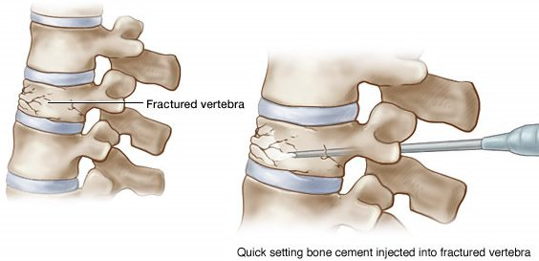
PROBLEMA DE INVESTIGACIÓN
FRACTURAS Y FISURAS ÓSEAS
¿Curación natural?
Alternativas con terapia asistida
Otro enfoque
Proceso lento
Desafíos
Complicaciones relacionadas a la edad
Osteoporosis
Asistido con BMP2
Localizada usando un biomaterial
BMP2
CBD
Celulosa bacteriana
Posible formación ectópica de hueso

Slide 4
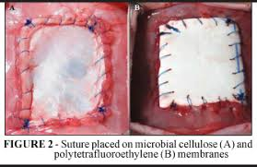
BIOMATERIALES
CELULOSA BACTERIANA
Ventajas
Usos
Facilidad de producción
No inmunogénica
Alta biocompatibilidad
Alto grado de pureza
Medianamente biodegradable.
Quemaduras
Suturas

Slide 5
PROTEÍNAS DE FUSIÓN
ESTRUCTURA
Proteína reportera CBDcipA-sfGFP
Proteína funcional
CBDcipA-BMP2
Regeneración estimulada de hueso
BMP2
sfGFP
Anclaje a celulosa bacteriana provocándose una liberación progresiva de la proteína
CBDcipA
CBDcipA

Slide 6
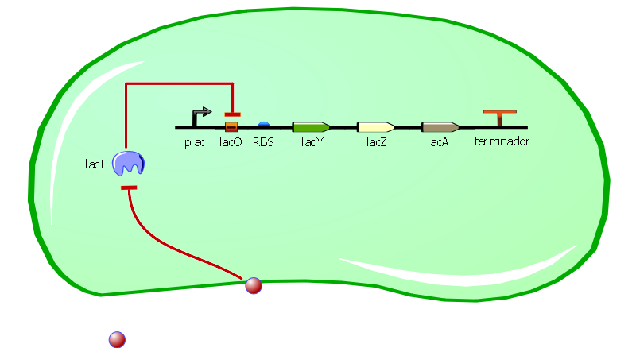
SISTEMAS DE EXPRESIÓN lacI
E.coli wild type, operon lac
E.coli BL21(DE3), este estudio
plac lacO RBS Proteína de fusión terminador
Lactosa
IPTG
TMG
IPTG

Slide 7
OBJETIVOS
General
Producir la proteína de fusión CBDcipA-BMP2 en Escherichia coli y acoplarla a celulosa bacteriana para la obtención de un biomaterial funcional.
Específicos
Clonar la proteína de fusión CBDcipA-BMP2 en Escherichia coli.
Construir un modelo matemático de la expresión de la proteína de fusión CBDcipA-BMP2 inducida por IPTG.
Cuantificar la expresión de la proteína de fusión CBDcipA-BMP2 inducida por IPTG.
Caracterizar la fuerza de enlace del CBDcipA a celulosa bacteriana seca.
HIPÓTESIS
Existe una concentración saturante de IPTG que induce el máximo nivel de expresión de la proteína de fusión CBDcipA-BMP2 que a su vez puede ser acoplada en matrices de celulosa bacteriana.

Slide 8
METODOLOGÍA
Modelo matemático de la expresión de las proteínas de fusión
1. Difusión de IPTG a través de la membrana
Ley de acción de masas
IPTG
IPTG_{int}
k_{IPTGupt}
k_{IPTGout}
IPTG_{ext}

Slide 9
METODOLOGÍA
Modelo matemático de la expresión de las proteínas de fusión
2. Interacción de IPTG con proteína represora lacI
Ecuación de Hill en la interacción
represor-proteína
IPTG

Slide 10
METODOLOGÍA
Modelo matemático de la expresión de las proteínas de fusión
3. Interacción de IacI activo con el cassette de expresión
EXPRESIÓN DE ARNm
Ecuación de Hill en la interacción lacI-cassette
IPTG
Tomando en cuenta la fuga del cassette
plac lacO RBS Proteína de fusión terminador
EXPRESIÓN DE PROTEÍNA
LacI_{act}

Slide 11
METODOLOGÍA
Clonación de las proteínas de fusión en E. coli BL21 (DE3)
1. Digestión de los tres gBlocks sintetizados químicamente y el vector psb1A3
B
A
C
EcoRI + AgeI en Buffer NEB 1.1
psb1A3
NgoMIV + PstI en Buffer NEB 4
EcoRI + PstI en Buffer O

Slide 12
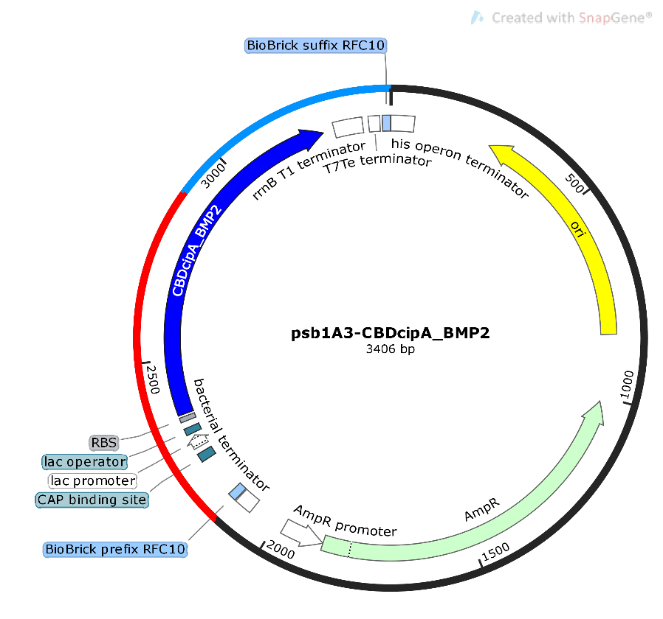
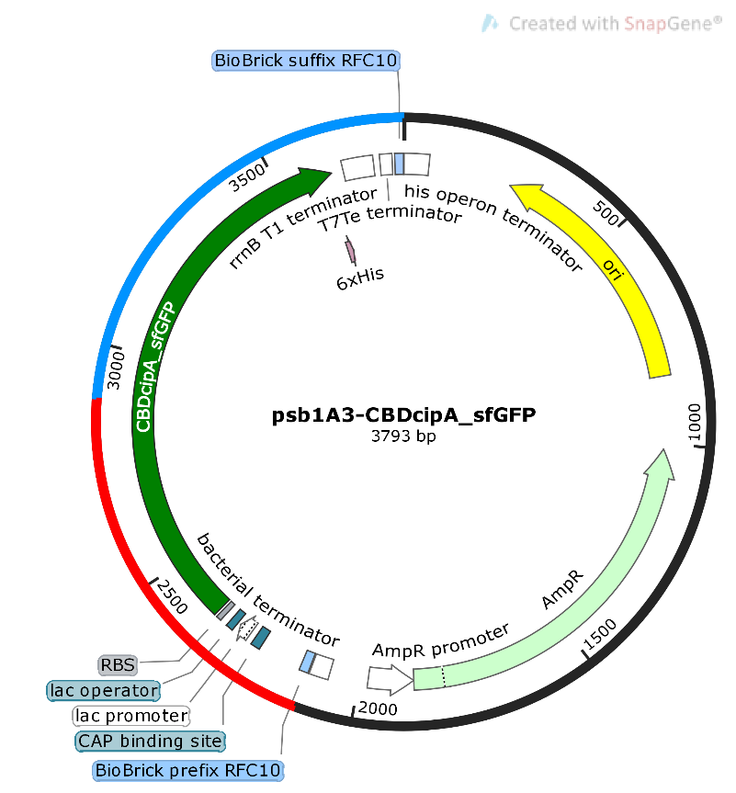
METODOLOGÍA
Clonación de las proteínas de fusión en E. coli BL21 (DE3)
2. Ligación de los gBlocks y vector
CBDcipA-BMP2
CBDcip-sfGFP
dgBlock A + dgBlock B + dpsb1A3
dgBlock A + dgBlock C + dpsb1A3

Slide 13
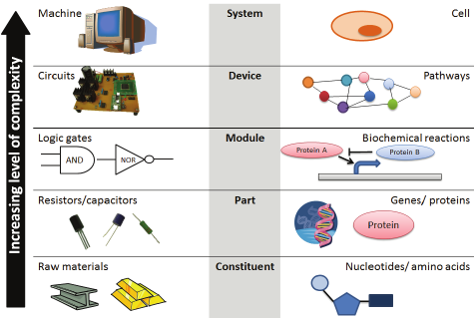
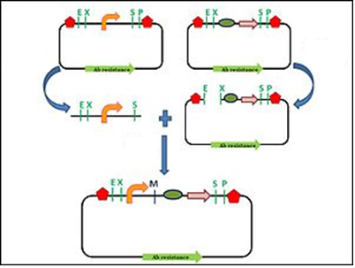
BIOLOGÍA SINTÉTICA
Máquinas
Sistema
Celula
Diferentes formas de ensamblaje
Circuitos
Dispositivo
Vía de señales
Puertas lógicas
Módulo
Reacciones bioquímicas
Nivel de complejidad
Resistencia/capacitores
Parte
Genes/Proteínas
Materia prima
Unidad fundamental
Nucleótidos/aminoácidos
Importancia: Construir máquinas biológicas con nuevas funciones

Slide 14
METODOLOGÍA
Clonación de las proteínas de fusión en E. coli BL21 (DE3)
3. Transformación de E. coli BL21 (DE3)
TRANSFORMACIÓN
SHOCK TÉRMICO
RECUPERACIÓN
CONCENTRACIÓN Y SIEMBRA
70 µL células competentes y
5 µL constructo
Shock térmico a 42ºC por 45s
Añadió 800 µL de medio SOC
Descartados 650 µl del sobrenadante
Resuspendido y sembrado 100 µL
Incubado en hielo 20 min
Incubado en hielo 5 min
Incubado a 37ºC por 1.5h.
Centrifugar a 9000g por 3 min
Incubado a 37ºC por 16h

Slide 15
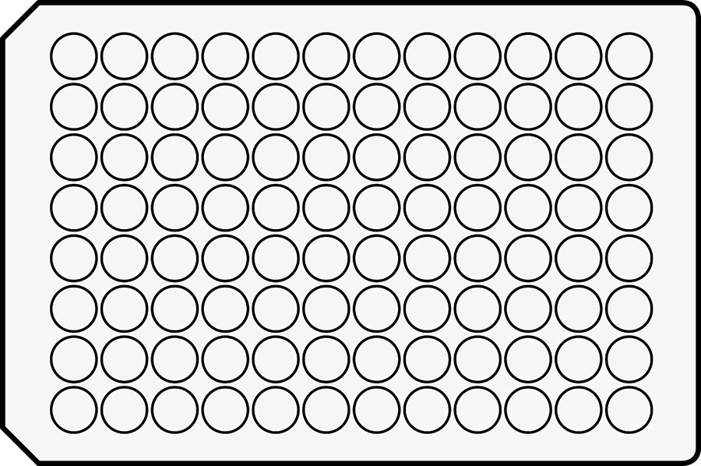
METODOLOGÍA
Inducción de la expresión de las proteínas con IPTG
Dilución en medio LB+Amp
1:10 de la cepa psb1A3-CBDcipA-sfGFP cultivada overnight
Seis niveles de IPTG entre 0 uM y 100 uM con cinco repeticiones
Medición de fluorescencia y OD600 por 24h con intervalo de 5 min
Variable de respuesta
IPTG [uM]
0
0.01
0.1
2
20
100
$$IFN=\frac{{IF}_{muestra}−{IF}_{blanco}}{OD600}$$
Blanco

Slide 16
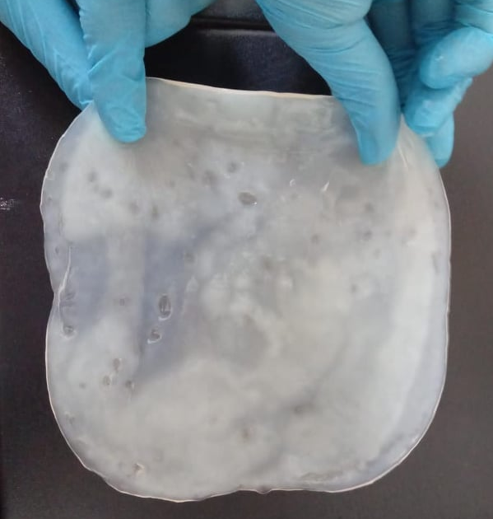
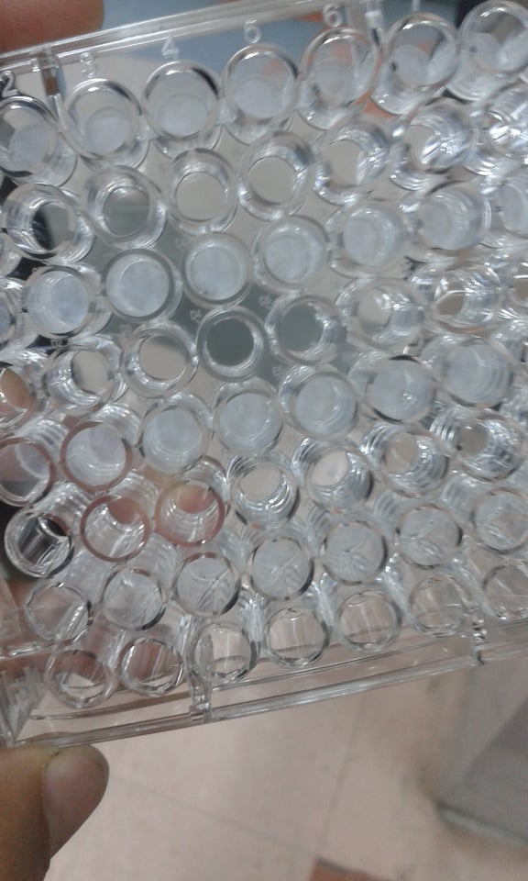
METODOLOGÍA
Evaluación de la fuerza de enlace de las proteínas a celulosa bacteriana
1. Preparación del sustrato
2. Funcionalización con las proteínas
Hervir NaOH 0.5M
Lavado con agua
Remojo en NaOH1%
Obtuvo la fracción soluble de CBDcipA-sfGFP
Licuar a máxima velocidad (homogéneo)
100 uL
Medición de fluorescenciaantes y después de lavados con SFB
Incubación 37℃ por 22h
Incubación overnight a 4℃

Slide 17
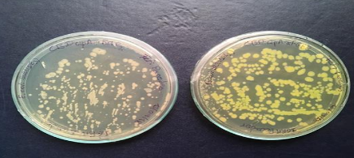
RESULTADOS
Clonación de las proteínas de fusión en E. coli BL21 (DE3)
1. Cultivos puros
CBDcipA_BMP2
CBDcipA_sfGFP

Slide 18
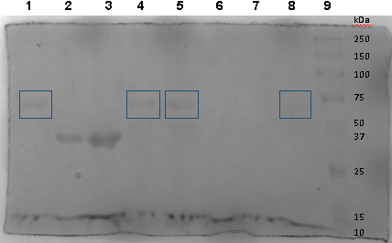
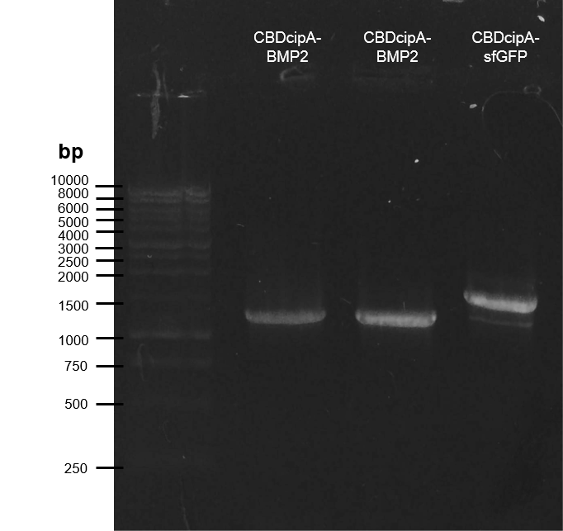
RESULTADOS
Clonación de las proteínas de fusión en E. coli BL21 (DE3)
2. PCR convencional
3. Electroforesis en gel de poliacrilamida
1 2 3 4
$≈$64 kDa
$≈$35 kDa
L | Especie | Fracción | L | Especie | Fracción
1 | CBDcipA-sfGFP | soluble | 6 | CBDcipA_BMP2 | soluble
2 | CBDcipA_BMP2 | insoluble | 7 | CBDcipA_BMP2 | soluble
3 | CBDcipA_BMP2 | insoluble | 8 | CBDcipA-sfGFP | soluble
4 | CBDcipA-sfGFP | insoluble | 9 | Precision Plus Protein Ladder
5 | CBDcipA_sfGFP | insoluble
L1: Marcador ADN 1kb
L2: CBDcipA_BMP2 cassette (1301 pb)
L3: CBDcipA_BMP2 cassette (1301 pb)
L4: CBDcipA_sfGFP cassette (1688 pb)

Slide 19
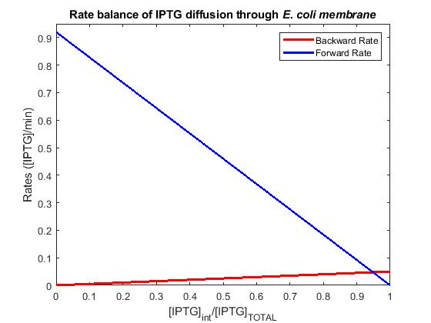
RESULTADOS
Modelo matemático de la expresión de las proteínas de fusión
1. Difusión de IPTG a través de la membrana
Balance de tasas de avance y retroceso
Tasa de retroceso
Tasa de avance
Tasa de avance
Tasa de retroceso
Tasas ([min⁻¹)
En el estado estacionario:
IPTG _{int}=94.85%IPTG_{TOTAL}

Slide 20
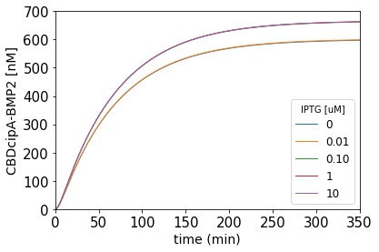
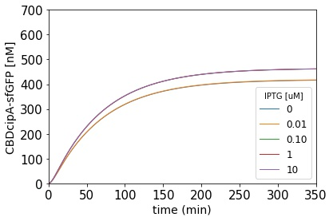
RESULTADOS
Modelo matemático de la expresión de las proteínas de fusión
2. Expresión de las especies moleculares
Especie \ IPTG (uM) | 0 | 0.01 | $≥$0.1
CBDcipA-BMP2 (nM) | 542.85 | 543.57 | 570.79
CBDcipA-sfGFP (nM) | 376.20 | 376.60 | 395.56
Concentración IPTG saturante para la máxima expresión debería estar entre 0.01-1.0uM

Slide 21
RESULTADOS
Concentración saturante de IPTG en la expresión de las proteínas
A mayor IPTG menor tiempo de saturación
Hasta las 10.5h a mayor IPTG mayor proteína
IPTG [uM]

Slide 22
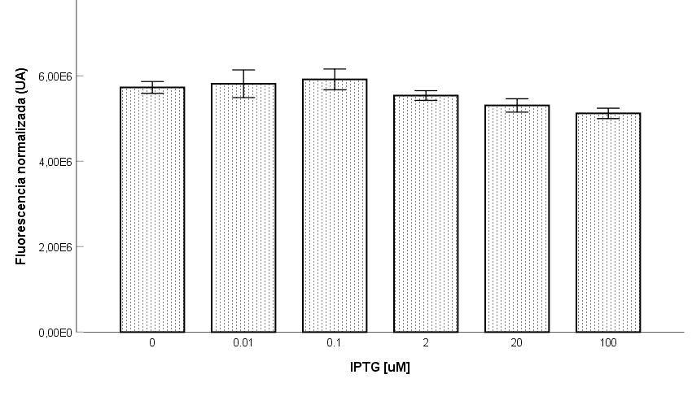
RESULTADOS
Máxima expresión de las proteínas a varios niveles de IPTG
ns
ns
**
**
***
Concentraciones IPTG$≥$2uM disminuyeron la concentración máxima de proteína.
Probablemente debido a la toxicidad (Kopp et al., 2018; Rizkia et al., 2015).
El umbral de inductor lo determina la concentración de represor.
Guamán et al. (2018) determinaron IPTG $≥$2mM fue tóxico

Slide 23
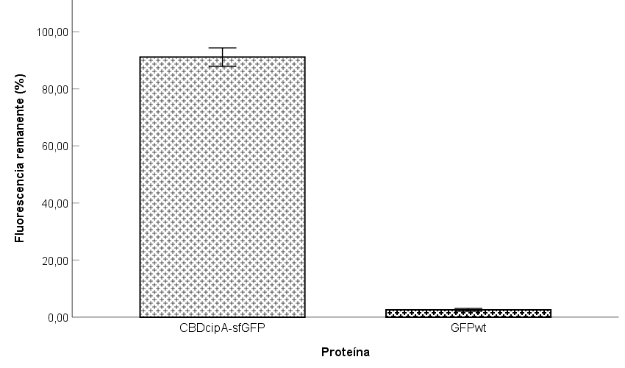
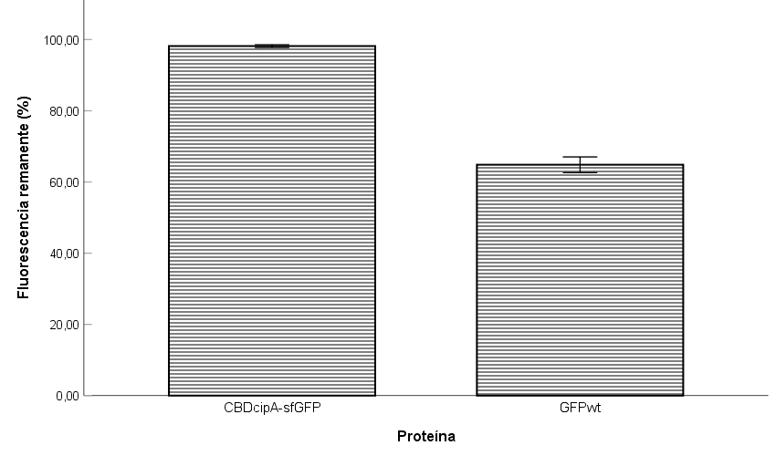
RESULTADOS
Fuerza de enlace proteínas-celulosa bacteriana
Prelavado
Postlavado
91.11 ± 4.19%
98.17 ± 0.42
****
****
64.83 ± 2.64
2.57 ± 0.65

Slide 24
CONCLUSIONES
La proteína recombinante CBDcipA-BMP2 con potencial actividad regeneradora de hueso y expresada en Escherichia coli BL21(DE3) fue detectable en fase insoluble revelando una alta tasa de formación de cuerpos de inclusión, característica de la BMP2 y algunas de sus quimeras.
El modelo matemático de la expresión de las proteínas recombinantes inducidas por IPTG contempló dos fases. La primera de la internalización de IPTG en E. coli a través de su membrana reveló que en el estado estacionario la concentración de IPTG dentro de la célula es el 94.845% del IPTG añadido al medio. La segunda fase predijo que la concentración saturante de IPTG estaría entre 0.01 uM y 1 uM lo que fue útil en la etapa experimental para definir los niveles de IPTG inductores de la expresión.

Slide 25
CONCLUSIONES
Dentro del modelo matemático, una de las limitaciones fue la omisión de la muerte celular que a diferencia de las cinéticas obtenidas por el modelo, fue evidente en la cinética experimental entre las 19.65 h y 20.91 h dependiendo de la concentración de IPTG añadida al medio de cultivo.
La fuerza de enlace de la proteína CBDcipA-sfGFP a celulosa bacteriana significativamente mayor que el control GFPwt demostró la funcionalidad del dominio CBDcipA al ser lavado progresivamente con SFB. Es decir, en una terapia de inducción de hueso dirigida con membranas de celulosa bacteriana, el dominio CBDcipA otorgaría una acción progresiva de la proteína morfogénica ósea BMP2.

Slide 26
RECOMENDACIONES
Probar otros tipos de modelos matemáticos de la expresión de genes que tomen en cuenta aspectos como el ciclo celular, por ejemplo los modelos estocásticos.
Variar las formas de cultivo de las cepas recombinantes ya que factores como la agitación en matraces acoplados puede aumentar la solubilidad de las proteínas
Bajo las condiciones de laboratorio y equipos donde se realicen los ensayos, establecer un factor de conversión de intensidad de fluorescencia medida a concentración de proteína.
En caso de una sola intervención quirúrgica, experimentar con celulosa bacteriana tratada con irradiación ya que aumenta su reabsorción.

Slide 27
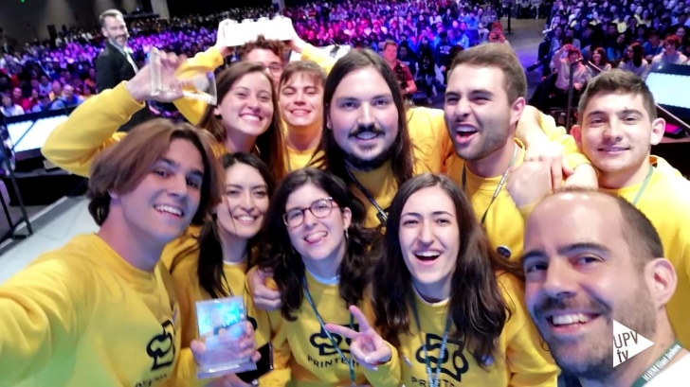
AGRADECIMIENTOS
Alma Koch
Francisco Flores
Francisco Flores
Yadira, Alejandro, Roger…PRINTERIA
Marbel Torres
Stephanie Espín
Linda Guamán
Carlos Arroyo

Slide 28
GRACIAS
POR SU
ATENCIÓN

